Slide 1
Сумма и произведение. Знак «·»
2 класс. Урок 39

Slide 2
Разгадайте правило, по которому составлены схемы

Slide 3
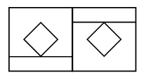
Сколько на чертеже: квадратов ⁪? прямоугольников ⁪? четырехугольников ⁪?

Slide 4
Как называется каждое выражение?
9 + 5 |  | 9 – 5 |  | 9 · 5

Slide 5
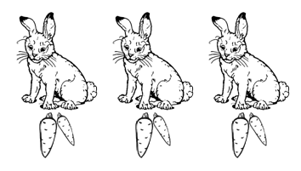

Slide 6
Проверим задание 1
5 + 5 + 5 + 5 + 5 + 5

Slide 7
Для обозначения произведения используется знак в виде точки «·».
5 + 5 + 5 + 5 + 5 + 5 = 5 · 6

Slide 8
Проверим задание 2
2 + 2 + 2 = 2 ∙ 3
7 + 7 + 7 + 7 + 7 = 7 ∙ 5
9 + 9 + 9 + 9 + 9 = 9 ∙ 5
3 + 3 + 3 + 3 + 3 + 3 + 3 = 3 ∙ 7
12 + 12 + 12 + 12 = 12 ∙ 4

Slide 9
Запись задания 4
1 тарелка – 3 ябл.
5 тарелок – ? ябл.
Решение:
3 + 3 + 3 + 3 + 3 = 15 (ябл.)
3 · 5 = 15 (ябл.)
Ответ: 15 яблок.

Slide 10
Так можно проиллюстрировать произведение 6 · 4?

